Slide 1
Творчість педагога і учня в структурі сучасного уроку
Можливості уроку невичерпні та сила його чарівна. Кожен урок – це крок до дозрівання інтелекту учня, цеглина в основі чарівного будинку на ім'я Розвиток і Знання, без яких неможлива розумна, діяльна людина-творець.

Slide 2
Усе найголовніше та найважливіше для учня відбувається на уроці.
Не менш як 98% робочого часу педагога присвячено уроку: його проведенню, модернізації, рефлекції тощо.

Slide 3
Характерні ознаки сучасного уроку нашого ліцею:
гуманізація навчання;
варіативність і гнучкість структури уроку;
оптимізація форм роботи на уроці;
спрямованість уроку на особливість учня;
системний підхід до процесу навчання;
економія часу.

Slide 4
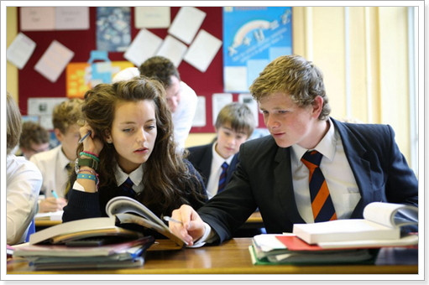
Сучасний урок – урок демократичного спрямування, який проводиться не так для учнів, як разом з ними.

Slide 5
Вимоги до уроку:
Приклади із життя
Порівняння
Висновки
Робота з підручником
Експеримент
Таблиці, розрахунки
Висування гіпотез
Звертаємось до практичного досвіду.

Slide 6
Проблема:
Відсутність зацікавленості в навчанні.

Slide 7
Мета:
Виховати в учнів навички роботи зі знаннями, бо це розвиває їхні здібності.

Slide 8
Як досягти?
Знання – підґрунтя для самодіяльності.
Процес, в якому поєднується накопичення знань і саме пізнання, творить людину розуміючу, толерантну, досвічену, відповідальну, компромісну.

Slide 9
Висновок:
Щоб освіта була якісною, педагогічну діяльність слід спрямовувати не тільки на засвоєння учнями знань, умінь та навичок, а й на засвоєння ними способів, методів і прийомів, на розвиток здібностей у пізнанні нового , незнайомого, на створення умов для розвитку самостійності та набуття досвіду вирішення проблеми.

